Slide 1
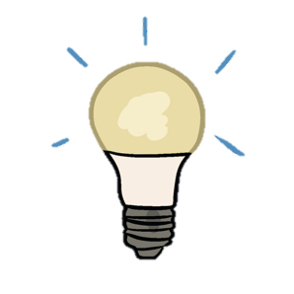
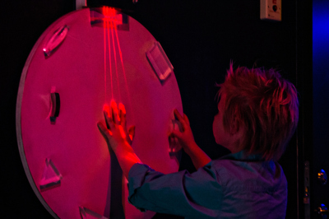
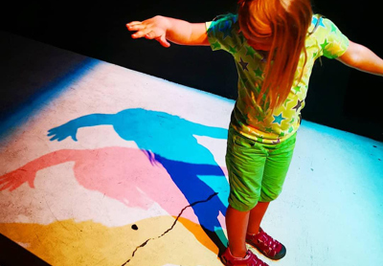
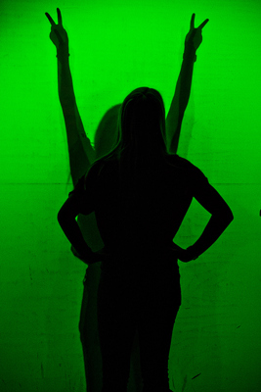
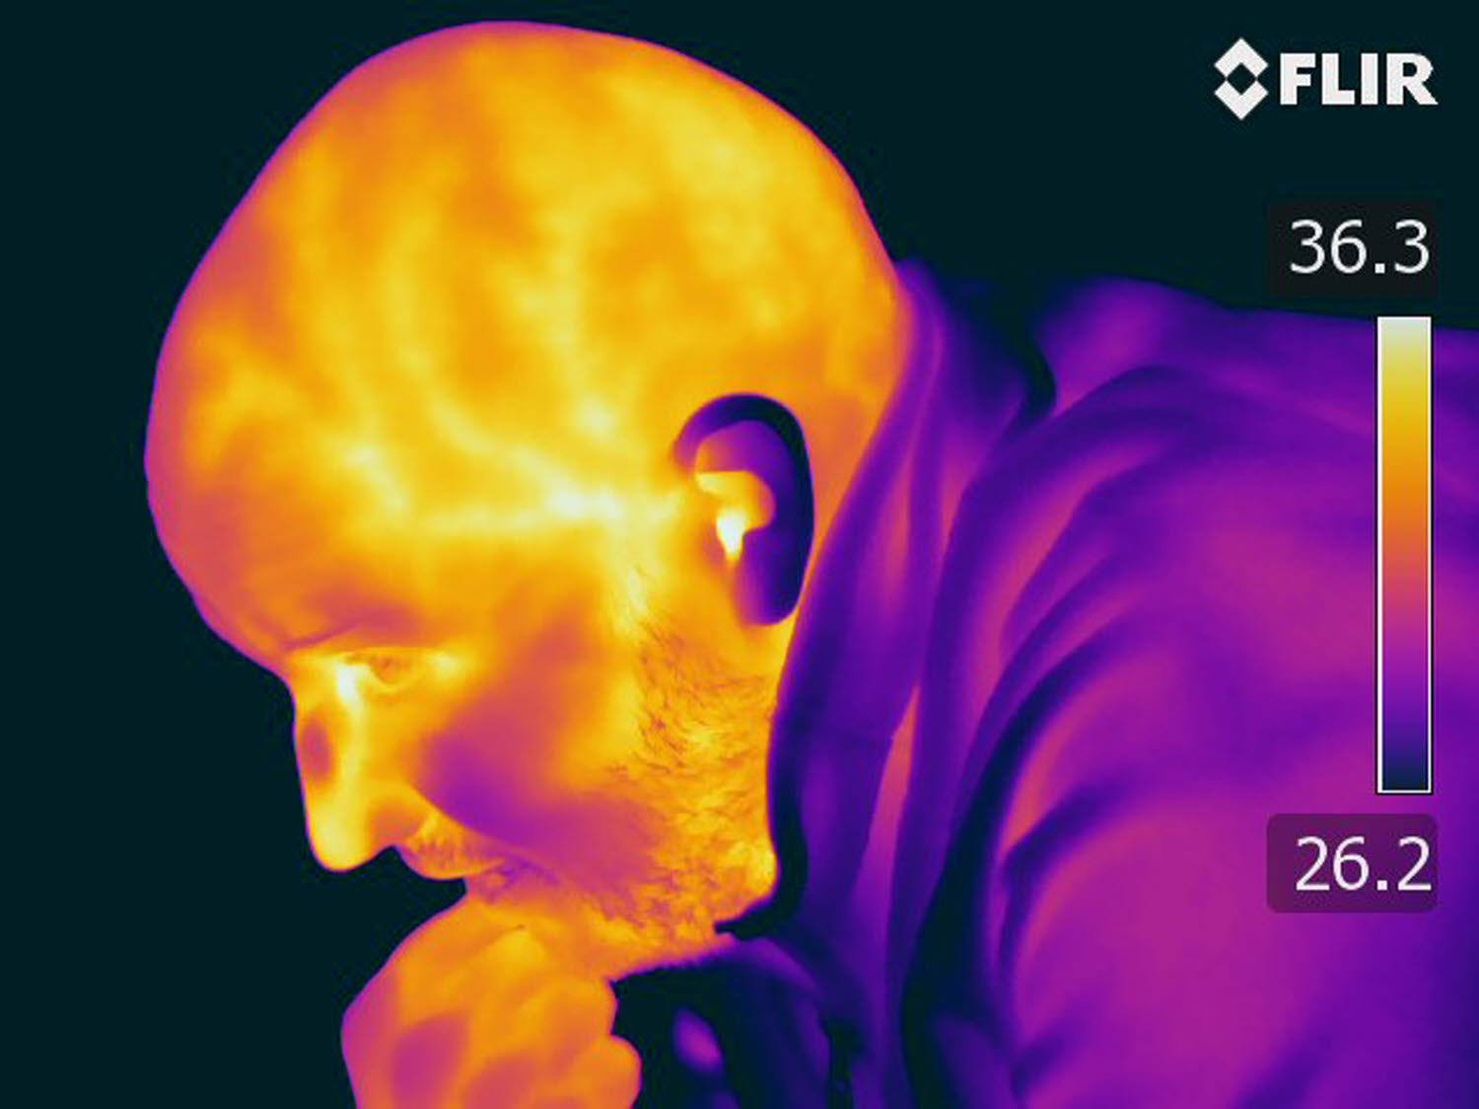
Ljus och syn 4-6
Ljus och syn 4-6
Hitta Brutet ljus (Plan 1).
Undersök och beskriv vad som händer med laserljusstrålarna när ljuset träffar de olika speglarna och linserna.
Vilka likheter och skillnader ser du mellan de olika speglarna och linserna?
Hitta Färgskuggorna (Plan 1).
Vilka färger har de tre strålkastarna?
Vilka färger kan du skapa med dina skuggor?
Vad händer med skuggorna om en eller två strålkastare stängs av med knapparna på väggen?
Ljus och syn 4-6
Ljus och syn 4-6
Hitta Värmekameran (Plan 1).
Ställ dig framför kameran. Beskriv hur du ser ut på bilden på väggen?
Vad är skillnaden mellan det du kan se med ögat och det du kan se med värmekameran?
Hitta Stående skuggan (Plan 1).
Ställ dig framför duken och blunda. Låt en kompis trycka av blixten med knappen på väggen.
Hur ser det ut på duken? Berätta om något du sett lysa i mörker utan hjälp av en lampa.

Slide 2
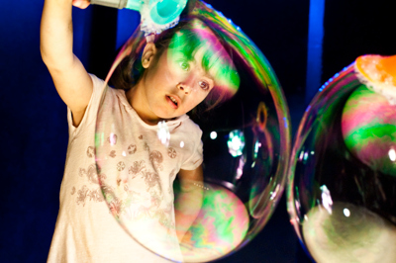
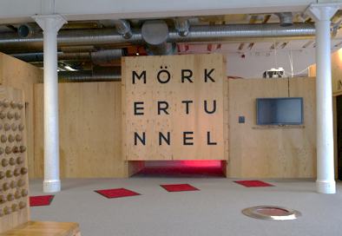
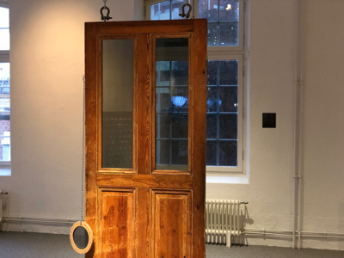
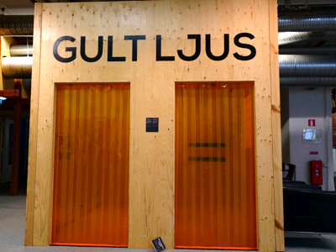
Ljus och syn 4-6
Ljus och syn 4-6
Hitta Såpbubblorna (Plan 1)
Skapa en såpbubbla vid såpbubbelbordet. Vilka färger ser du i bubblan? Varifrån kommer färgerna?
Hitta Mörkertunneln (Plan 2).
Prova att gå genom den helt mörka tunneln.
I vanliga fall litar vi mycket på vår syn. Hur var det att gå i helt mörker? Hur gjorde du för att ta dig igenom tunneln när du inte kunde se? Vad hände med dina övriga sinnen? Hur kan vi underlätta i samhället för de som inte kan se?
Ljus och syn 4-6
Ljus och syn 4-6
Hitta Filtrerat ljus (Plan 2).
Stå så att dörren är mellan dig och fönstret. Titta ut på fönstret genom dörrens glasruta. Håll den runda skivan mellan dina ögon och fönstret.
Vrid skivan. Beskriv vad du ser?
Hitta Gult ljus (Plan 2)
Ställ dig inne i gult ljus och titta på väggarna och taket. Titta på färgen på dina kläder.
Tryck på den röda knappen. Hur ser det ut nu?

Slide 3
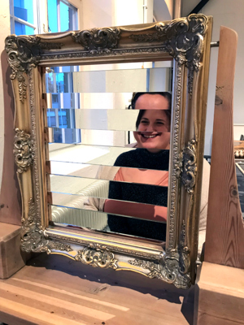
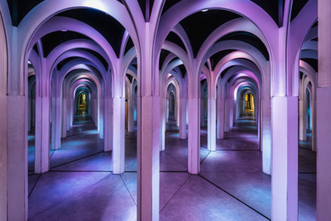
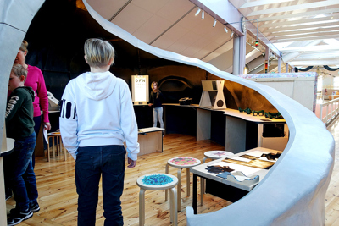
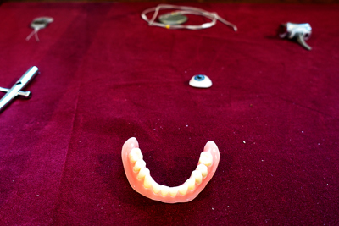
Ljus och syn 4-6
Ljus och syn 4-6
Hitta Strimlad spegel (Plan 2).
Sätt er på varsin sida om spegeln. Försök skapa ett helt ansikte i spegeln.
Hur kommer det sig att du kan se både ditt eget och någons annans ansikte?
Hitta spegellabyrinten (Plan 2).
Hur kommer det sig att du ser flera av dig själv och att rummet känns större?
Ljus och syn 4-6
Ljus och syn 4-6
Hitta Syntavlan (Plan 4).
Ställ dig på markeringen på golvet (fötter). Håll för ett öga i taget. Vilken är den minsta rad som du kan läsa på Syntavlan? Är det någon skillnad på höger eller vänster öga?
Hitta Reservdelsmänniskan (Plan 4).
Till skillnad från reservdelen för ett knä så är porslinsögat bara till för utseendets skull. Varför funkar det inte att exempelvis sätta in en liten kamera i porslinsögat? Varför är det fördel att ha två fungerande ögon?

Slide 4
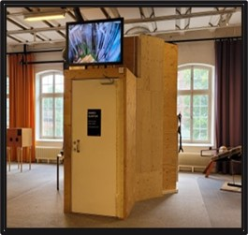
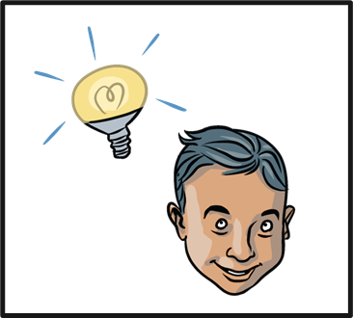
Ljus och syn 4-6
Ljus och syn 4-6
Hitta Sinnesgläntan (Plan 2)
Sätt dig ner och slappna av. Titta på hur ljuset i trädet och på väggarna ändrar färg. Hur påverkas känslan i kroppen av olika färger?
Vilken är din favoritfärg?
Välj ditt favoritexperiment som handlar om Ljus och syn.
Vad heter experimentet? Hur ser experimentet ut? Vad ska man göra i experimentet? Vad kan man lära sig av experimentet?
Ljus och syn 4-6
Ljus och syn 4-6
EGEN FRÅGA/UNDERSÖKNING:
EGEN FRÅGA/UNDERSÖKNING:

